Slide 1
Badanie wpływu spalin emitowanych przez silniki turbinowe statków powietrznych na poziom zanieczyszczeń w obrębie i okolicy lotnisk istniejących i nowo projektowanych.
Materiał szkoleniowy dotyczący minimalizowania szkodliwego oddziaływania spalin emitowanych przez silniki turbinowe statków powietrznych
Warszawa, 28.10.2022

Slide 2
Formalna podstawa opracowania
Umowa Nr 109/2020/PW-PB w sprawie finansowania projektu nr II.PB.22 tytuł : „Badanie wpływu spalin emitowanych przez silniki turbinowe statków powietrznych na poziom zanieczyszczeń w obrębie i okolicy lotnisk istniejących i nowo projektowanych” w ramach programu wieloletniego „Poprawa bezpieczeństwa i warunków pracy” – V etap, okres realizacji: lata 2020-2022, koordynowanego przez Centralny Instytut Ochrony Pracy – Państwowy Instytut Badawczy, realizowanego w ramach części B – program realizacji projektów w zakresie badań naukowych i prac rozwojowych.

Slide 3
Zespół Łukasiewicz – Instytut Lotnictwa
dr inż. Paweł Głowacki
dr inż. Piotr Kalina
mgr inż. Damian Maciorowski

Slide 4
Porządek prezentacji
1. Wprowadzenie
2. Ciąg startowy zredukowany
3. Optymalizacja czasu podejścia
4. Holowanie samolotów na start

Slide 5
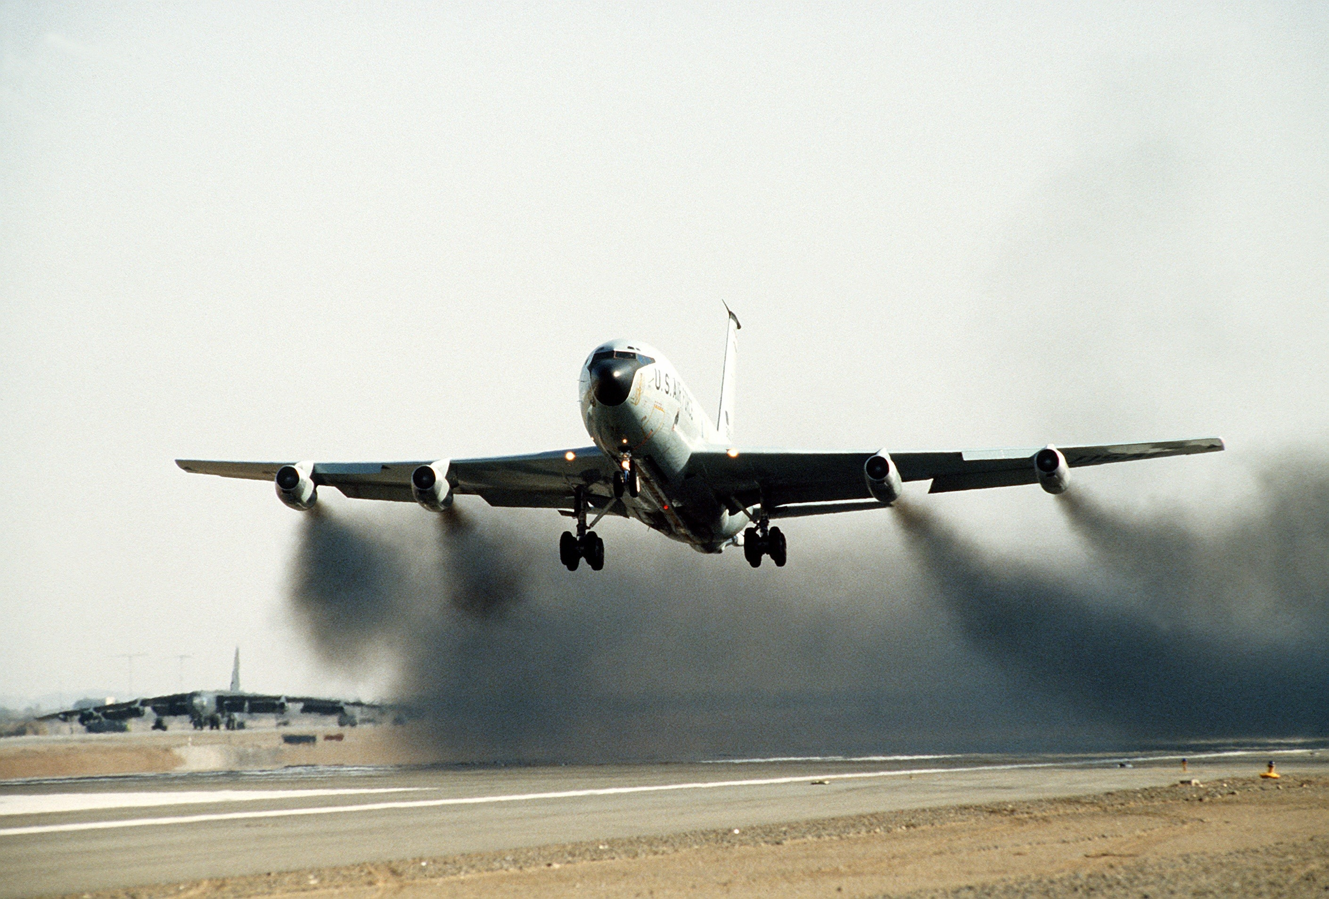
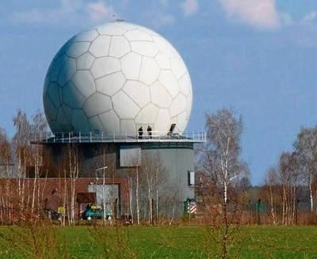
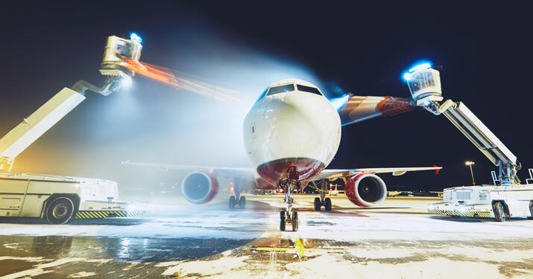
Wprowadzenie
Gorące spaliny
Promieniowanie elektromagnetyczne
Źródła zanieczyszczeń związanych z działalnością lotnictwa
SOURCE: https://www.biologicaldiversity.org/programs/climate_law_institute/transportation_and_global_warming/airplane_emissions/
SOURCE: https://dziennikpolski24.pl/radar-wzbudza-strach/ar/3323203
Można wyodrębnić zakłócenia ekosystemu lotnisk jako:
Naziemne: promieniowanie elektromagnetyczne (radary, radiostacje), środki chemiczne do mycia i odladzania samolotów, pasów startowych i dróg kołowania, rozlane paliwo i oleje, wzniecanie kurzu, hałas i spaliny wydzielane przez silniki przemieszczających się pojazdów.
Samolotowe: olbrzymie ilości gorących spalin wydalanych z silników z dużą prędkością, kilkukrotnie większą ilość powietrza doprowadzaną do otoczenia z kanałów zewnętrznych silników z dużą prędkością.
Środki chemiczne
SOURCE: https://aviation.wfscorp.com/jet-fuel-aviation/aviation-fuel-and-service-solutions-fbos/deicing-solutionsv

Slide 6
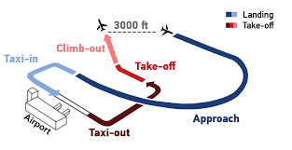
Cykl LTO wg. ICAO - standard szacowania emisji
Lądowanie
3000 ft
Start
Czasy trwania poszczególnych faz lotu wg ICAO LTO
Wznoszenie
Faza lotu | Ciąg [%]K_{TO} | Czas [min]
Start | 100 | 0.7
Wznoszenie | 85 | 2.2
Podejście | 30 | 4.0
Kołowanie | 7 | 26.0
Kołowanie do bramek
Start
Podchodzenie do lądowania
Kołowanie na start
Aby poznać wpływ pracy silników lotniczych na jakość powietrza w okolicy należy wyznaczyć ilość szkodliwych substancji emitowanych do otoczenia. Właściwym jest wyznaczanie poziomu emisji w tak zwanym cyklu startu i lądowania LTO. Parametry określające ten cykl są różne i przyjmują wielkości w zależności od tego czy silniki przeznaczone są do napędu samolotów poddźwiękowych czy naddźwiękowych. Dla silników poddźwiękowych dodatkowo emisja NO_{x} obliczana jest różnie, w zależności od daty ich wyprodukowania, ciągu startowego i sprężu i to tylko dla tych z ciągiem powyżej 26.70 kN.
SOURCE: http://aes.propulsion.gr/emissions.html

Slide 7
Metoda Łukasiewicz – Instytut Lotnictwa uwzględniająca uśrednione czasy manewrów samolotu w cyklu LTO
Lądowanie
3000 ft
Start
Czasy trwania poszczególnych faz lotu wg metody Łukasiewicz - ILOT
Wznoszenie
Faza lotu | Ciąg [%]K_{TO} | Czas [min]
Start | 100 | 0.72 (+1.4%)
Wznoszenie | 85 | 1.27 (-42.4%)
Podejście | 30 | 4.45 (+11.3%)
Kołowanie | 7 | 19.15 (-26.3 %)
Kołowanie do bramek
Start
Dodatkowo wyznaczono rzeczywisty średni czas trwania poszczególnych faz lotu w oparciu o lotnicze rejestratory pokładowe. Wyniki właściwe dla obu metod zostały zebrane w tabeli porównawczej
Podchodzenie do lądowania
Kołowanie na start
SOURCE: http://aes.propulsion.gr/emissions.html
Roczna emisja wybranych toksycznych cząstek w Porcie Lotniczym im Fryderyka Chopina
Cykl LTO | Emisja CO₂ [t] | Emisja NO_{x} [t] | Emisja CO [t] | Emisja HC [t]
Wg ICAO | 219343 | 822 | 819 | 65
Z uwzględnieniem uśrednionych czasów manewrów samolotów | 162750 | 712 | 601 | 49

Slide 8
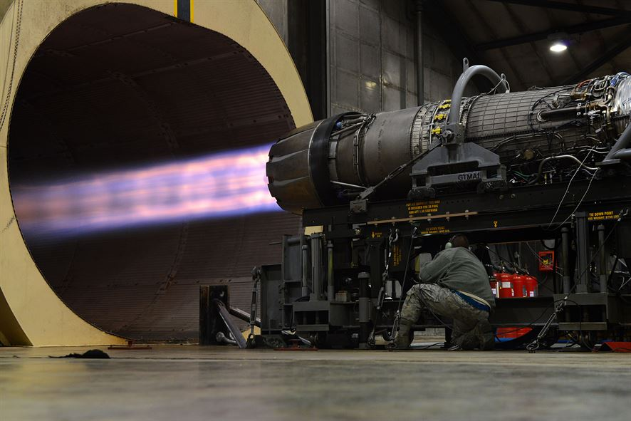
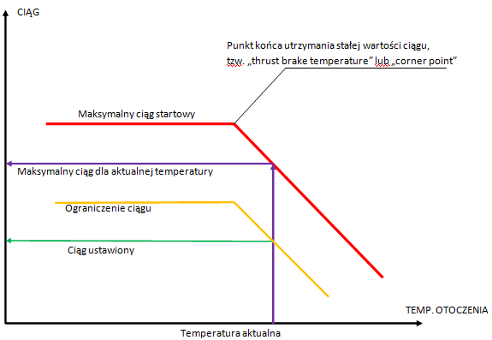
Redukcja ciągu startowego
Dążąc do obniżenia zużycia paliwa i przedłużenia trwałości silników, zalecane jest dopasowywanie ich ciągu do masy zabieranego ładunku i liczby pasażerów znajdujących się na pokładzie. Unika się sytuacji, gdy niemal pusty samolot startuje na maksymalnym zakresie pracy silników. W praktyce eksploatacyjnej stosuje się w warunkach startowych tzw. ciąg startowy zredukowany lub elastyczny, jak również ograniczony ciąg startowy.
Faza lotu | Ciąg [%]K_{TO} | Czas [min]
Start | 100 | 0.7
Wznoszenie | 85 | 2.2
Podejście | 30 | 4.0
Kołowanie | 7 | 26.0
Ciąg zredukowany jest to ciąg niezbędny do startu samolotu niższy od ograniczonego ciągu startowego, a osiągi samolotu podczas startu i odpowiadające im wartości ciągu określone są w zaaprobowanej przez producenta dokumentacji
https://www.aircraftnerds.com/2018/02/what-is-aircraft-thrust.html

Slide 9
Redukcja ciągu startowego
Stosowanie elastycznego ciągu silników ma również istotne znaczenie w przypadku negocjacji kontraktów serwisowych. Im wyższa średnia procentowej redukcji ciągu stosowana przez operatora, tym niższa wysokość opłat serwisowych. Na rysunku obok przedstawiono zależność współczynnika „intensywności” eksploatacyjnej od czasu trwania lotu, czyli długości jednego cyklu pracy silnika, dla różnych wartości redukcji ciągu podczas startu samolotu.
Zależność współczynnika „intensywności” eksploatacyjnej od czasu lotu i redukcji ciągu silnika podczas startu w [%]
Wykorzystanie optymalnych wielkości ciągu startowego silników ma wymierne efekty nie tylko w zwiększeniu ich żywotności, obniżeniu zużycia paliwa i obniżeniu kosztów serwisowych, ale także wpływa na redukcję emisji toksycznych składników spalin. W przyszłości może być to o tyle istotne, że możliwe jest wprowadzenie swoistego podatku od wielkości emisji tlenków azotu, tlenku węgla i niespalonych węglowodorów w przestrzeni lotnisk.

Slide 10
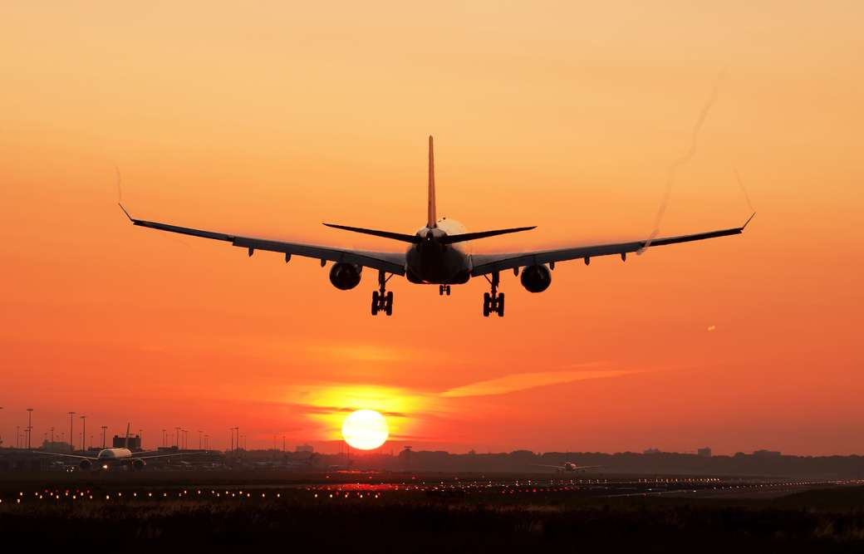
Optymalizacja czasu podejścia
Optymalizacja czasu podejścia samolotu do lądowania pozwoliłaby znacząco zmniejszyć ilość emitowanych szkodliwych substancji. Jak wykazała analiza danych z pokładowych rejestratorów lotu – rzeczywisty czas trwania podejścia do lądowania jest 27 sekund dłuższy niż przewiduje standard ICAO. Skrócenie czasu podejścia o te 27 sekund pozwoliłoby zmniejszyć emisję CO₂ oraz NO_{x} o około 10% dla tej fazy lotu.
https://assets.puzzlefactory.pl/puzzle/249/685/original.jpg
Dzienne emisje niektórych składników spalin w porcie lotniczym im. Fryderyka Chopina
Manewr | Dzienna emisja CO₂ [kg] | Dzienna emisja NO_{x} [kg] | Dzienna emisja CO [kg] | Dzienna emisja HC [kg]
Start | 64 438 | 588 | 12 | 0,6
Wznoszenie | 94 034 | 690 | 18 | 1,1
Podejście | 112 950 | 419 | 118 | 3.6
Kołowanie | 174 425 | 250 | 1 497 | 128
70% kołowania | 122097,5 | 175 | 1048 | 90

Slide 11
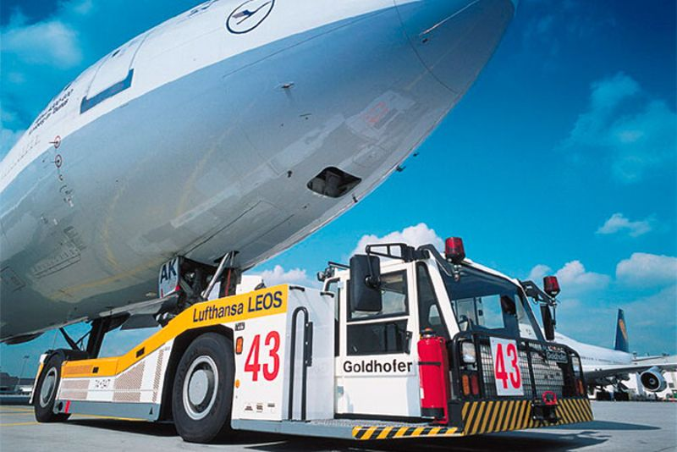
Holowanie samolotów na start
Na podstawie dostarczonych danych obliczono, że ​​70% całkowitego czasu kołowania zajmuje ruch samolotu do startu, a tylko 30% po wylądowaniu. Około 90% tlenku węgla i około 96% węglowodorów jest emitowanych podczas kołowania. W trakcie tej fazy cyklu LTO silniki lotnicze pracują na bliskim jałowemu zakresie ciągu, wtedy temperatura przed turbiną jest stosunkowo niewielka.
https://www.ifm.com/responsive/large/fourbythree/content/gallery/de/shared/branchen/mobile-arbeitsmaschinen/transport-und-logistik/mobile-machine-transport-logistic-aircraft-tractor.jpg?v=499083100
Gdyby wprowadzono zasadę holowania samolotów na start, nawet przez ciągniki napędzane silnikami spalinowymi można oszacować, że nastąpiłaby znaczna redukcja emisji CO₂ i CO. W tabeli obok przedstawiono dzienną emisję pochodzącą od ciągników napędzanych silnikiem spalinowym, wykonujących 250 holowań na start.
Dzienne emisje niektórych składników spalin pochodzących od ciągników wykonujących 250 holowań
Dzienna emisja CO₂ ciągników w Porcie Lotniczym im. Fryderyka Chopina [kg] | Dzienna emisja CO ciągników w Porcie Lotniczym im. Fryderyka Chopina [kg] | Dzienna emisja NO_{x} + HC ciągników w Porcie Lotniczym im. Fryderyka Chopina [kg]
4763 | 4 | 25

Slide 12
Holowanie samolotów na start i optymalizacja czasu podejścia do lądowania
Cykl | Emisja CO₂ [t] | Emisja NO_{x} + HC [t] | Emisja CO [t]
LTO ICAO | 219343 | 887 | 819
LTO z uwzględnieniem uśrednionych czasów manewrów samolotów. | 162750 | 761 | 601
LTO Hipotetyczny, po wprowadzeniu proponowanych zmian operacyjno-technicznych | 115746 | 657 | 215
https://www.ifm.com/responsive/large/fourbythree/content/gallery/de/shared/branchen/mobile-arbeitsmaschinen/transport-und-logistik/mobile-machine-transport-logistic-aircraft-tractor.jpg?v=499083100
Wprowadzenie zaproponowanych zmian operacyjnych i technicznych na lotnisku im. Fryderyka Chopina zmniejszyłoby emisję dwutlenku węgla w stosunku do LTO definiowanego przez ICAO o około 47%, tlenków azotu i węglowodorów o około 26%, tlenku węgla o około 74%. Natomiast w odniesieniu do LTO uwzględniającego uśrednione czasy manewrów, CO₂ o około 29%, NO_{x} + HC o około 14% i CO o około 64%.

Slide 13
Podsumowanie
Badanie wykazało, że lokalnie poziomy NO_{x} są wyższe od akceptowalnego poziomu, co oznacza, że procedura redukcji ciągu silnika podczas startu samolotu powinna być w miarę możliwości ściśle wdrażana. Ustawienia ciągu silnika należy również optymalizować podczas fazy wznoszenia.
Dla każdego lotniska winno się opracować procedury operacyjne optymalizujące czas manewru podejścia.
Należy również rozważyć zaprojektowanie takiego układu dróg kołowania by umożliwić holowanie samolotów z terminala do pasa startowego.

